Slide 1
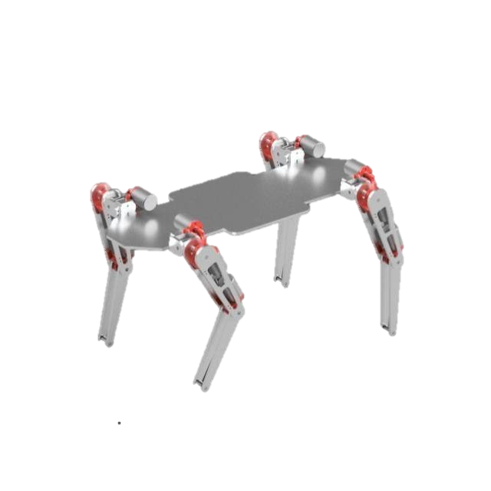
FLER(Four Leg Explorer Robot)
Alison Lisby
Emmanuel Rodríguez
Harry Lisby
Kenneth leiva

Slide 2
Contenido
Objetivo
Capacidades de FLER
Lista de tareas
Materiales y equipo necesario
Avances

Slide 3
Objetivo
Desarrollar un dispositivo que sea capaz de desplazarse de manera autónoma evitando obstáculos y que además tenga la capacidad de muestrear las condiciones ambientales de un área específica y compartirlas de manera remota con el usuario.
Es un robot que asemeja un perro y es capaz de moverse por si solo para evitar obstáculos y que además, pueda informar las condiciones del ambiente en tiempo real al usuario, con el fin de revisar si hay peligro o no para un ser humano.

Slide 4
Capacidades de FLER
Desplazamiento autónomo (modelo cinemático)
Detección de obstáculos
Monitoreo de condiciones ambientales (temp, HR, gases)
Muestreo remoto de condiciones ambientales
Visión mediante cámara (tentativo)

Slide 5
Lista de tareas
Instalar sensores HC-SR04, DTH22, MQ-2
Transmisión de datos mediante ES8266 NodeMCU
Control de motores y unidad principal mediante STM32F103
Mapeo de datos mediante internet

Slide 6
Materiales y Equipos
Impresora 3D | Aluminio
Cortadora CNC | Sensores (ultrasónico, temp, HR, gases)
Microcontrolador ESP8266 y STM32F103
Arduino UNO
Motores DC
Drivers L298
Baterías de Litio

Slide 7

Avances
Diseño modelado en 3D
Mediante Fusion 360

Slide 8
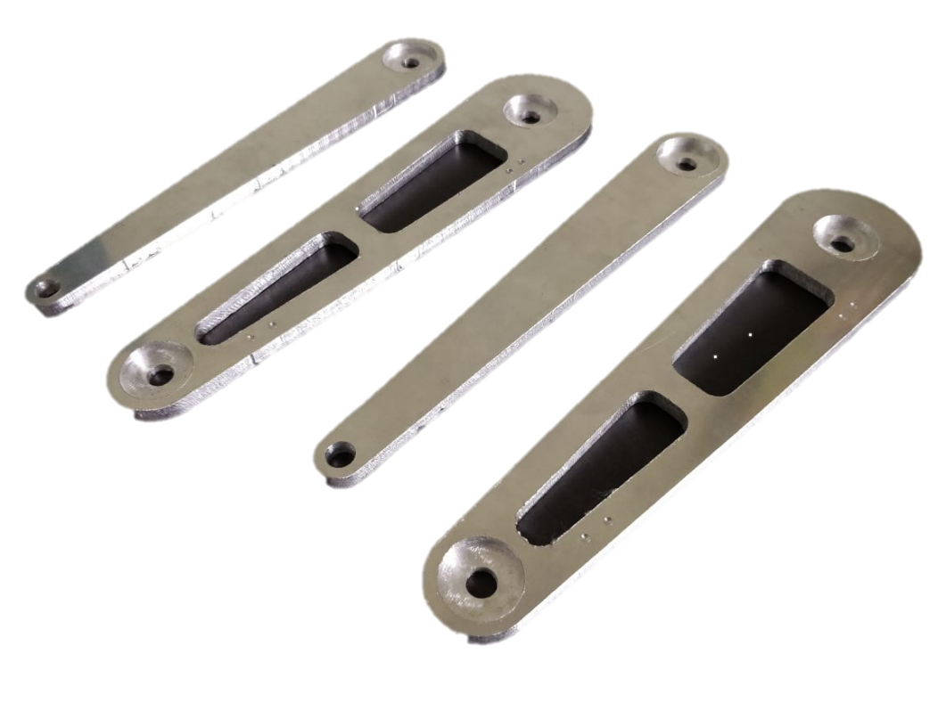
Corte de partes en aluminio
Mediante cortadora CNC
Aluminio 6061

Slide 9
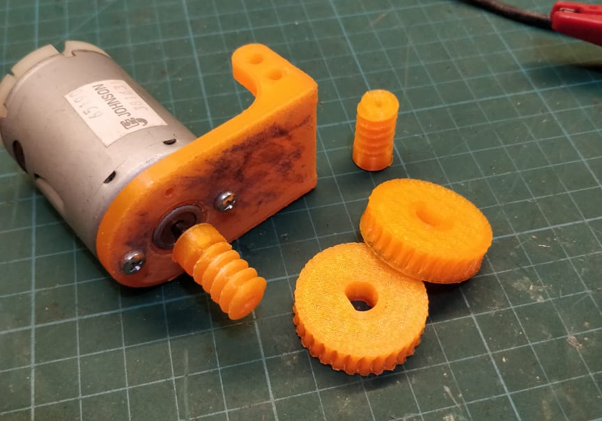
Ensamble de motor
Mediante impresión 3D
Modelado en Fusion Autodesk 360

Slide 10
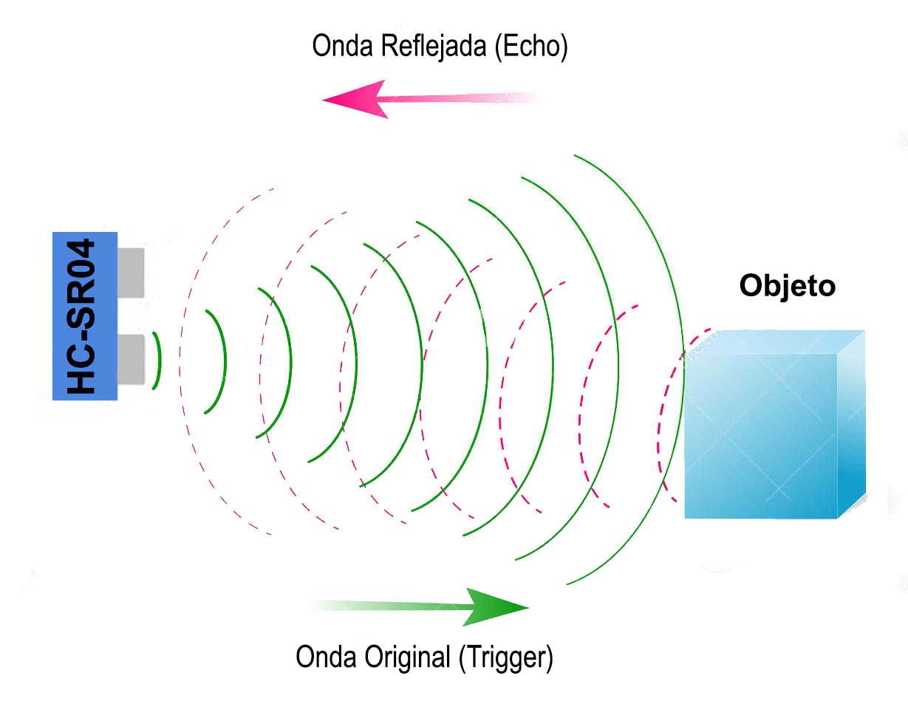
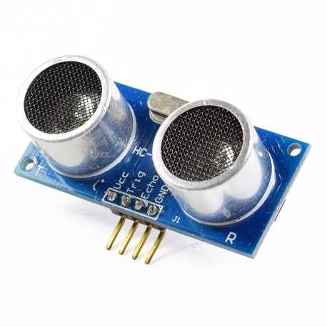
Esquivar obstáculos
Sensor Ultrasónico HC-SR04

Slide 11
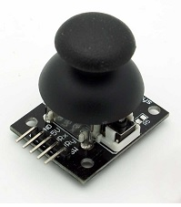
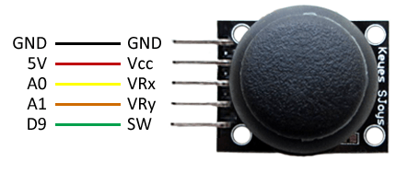
Joystick

Slide 12
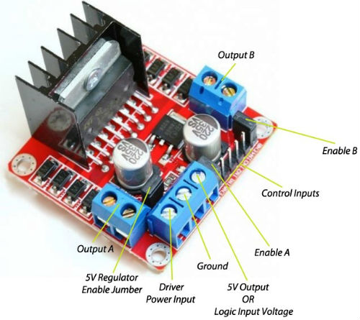
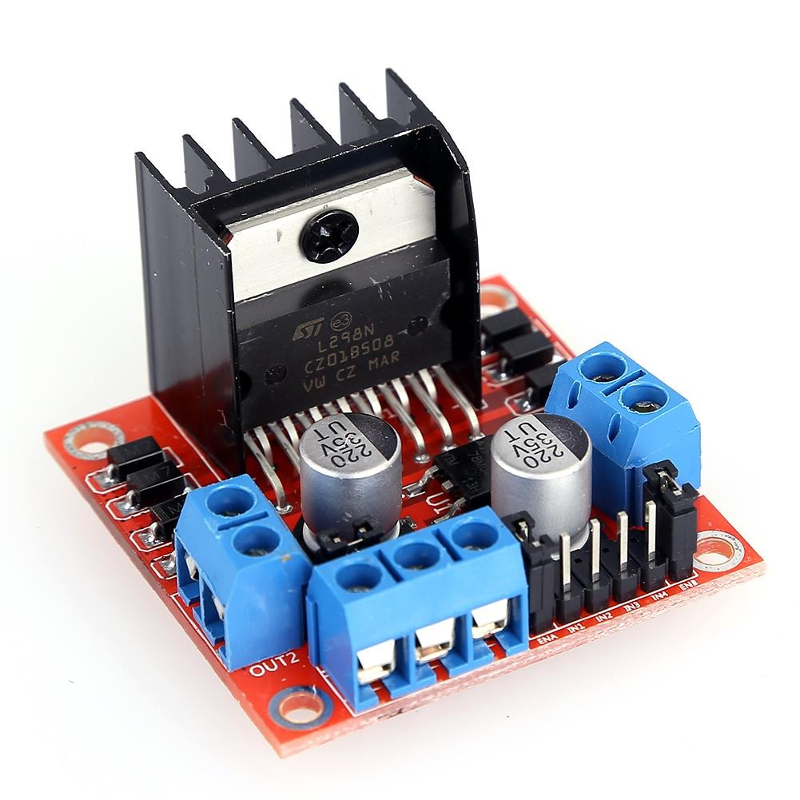
Control básico de motores
Módulo Driver L298

Slide 13
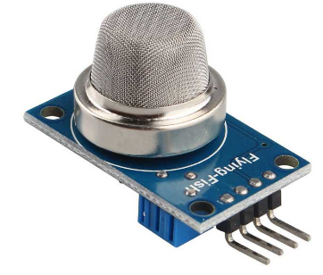
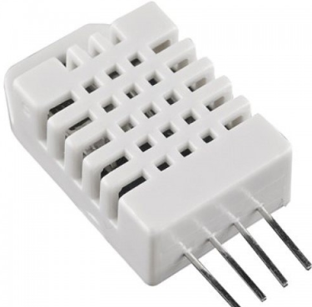
Monitoreo de condiciones ambientales
Sensor MQ-2
Sensor DTH22

Slide 14
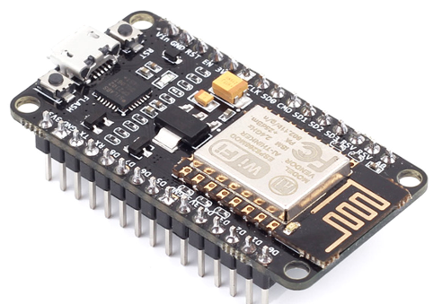
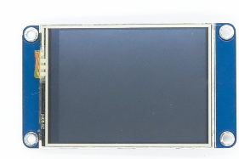
Monitoreo de condiciones ambientales
Microcontrolador ES8266 NodeMCU
Display Nextion 2.4”

Slide 15
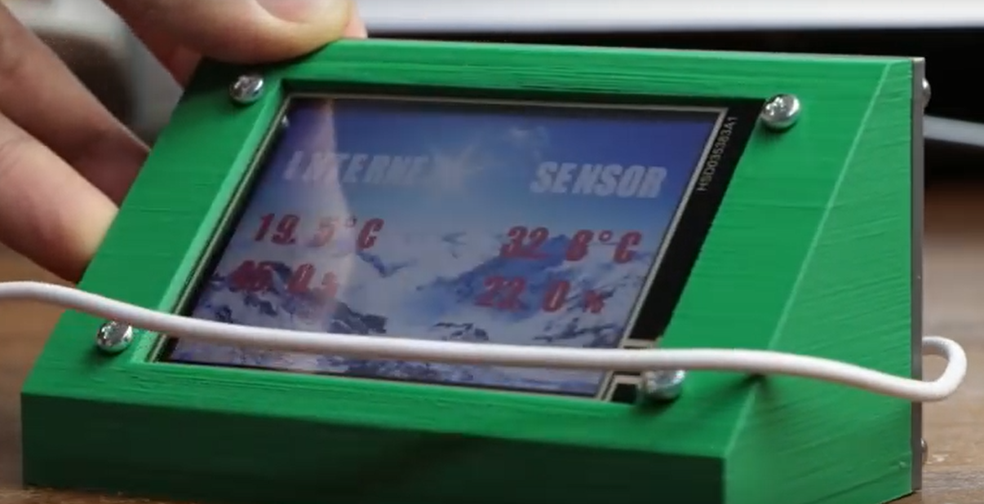


Monitoreo de condiciones ambientales

Slide 16
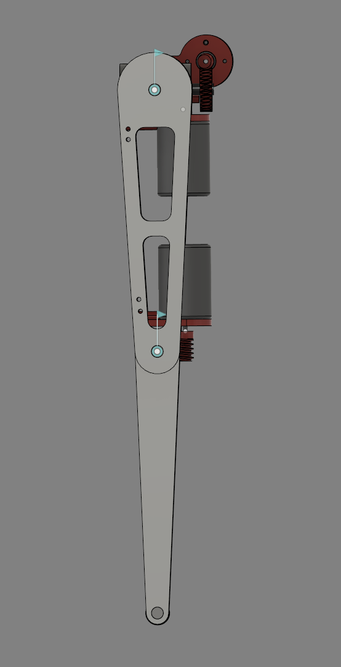
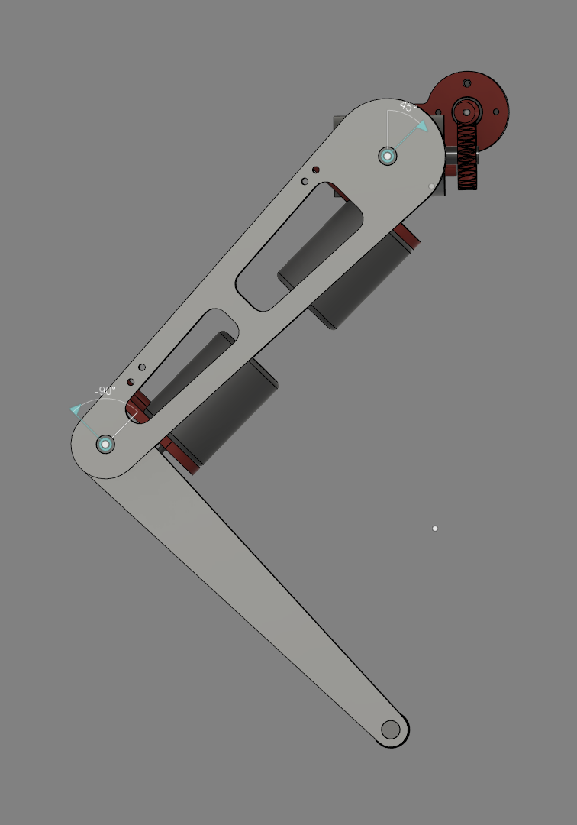
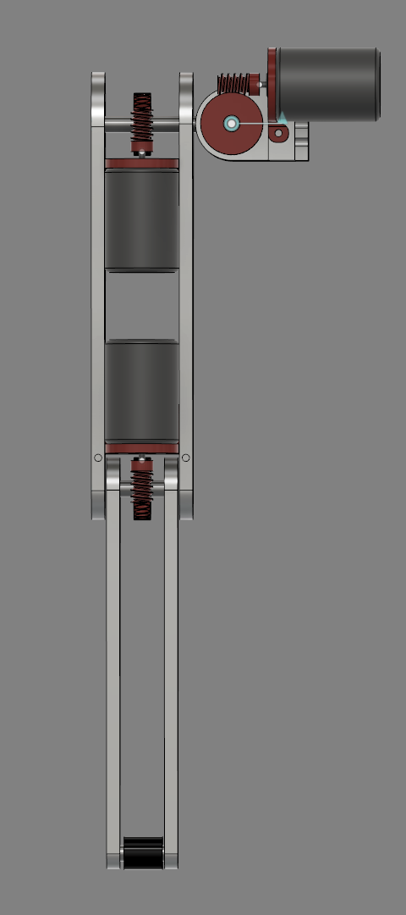
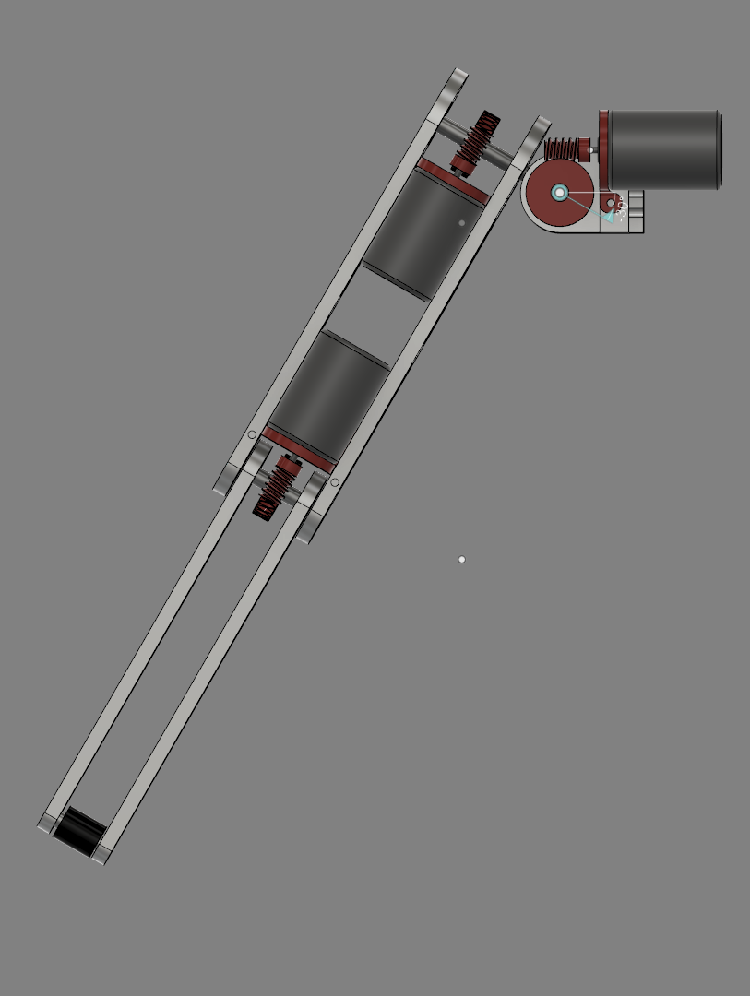
Modelo cinemático

Slide 17
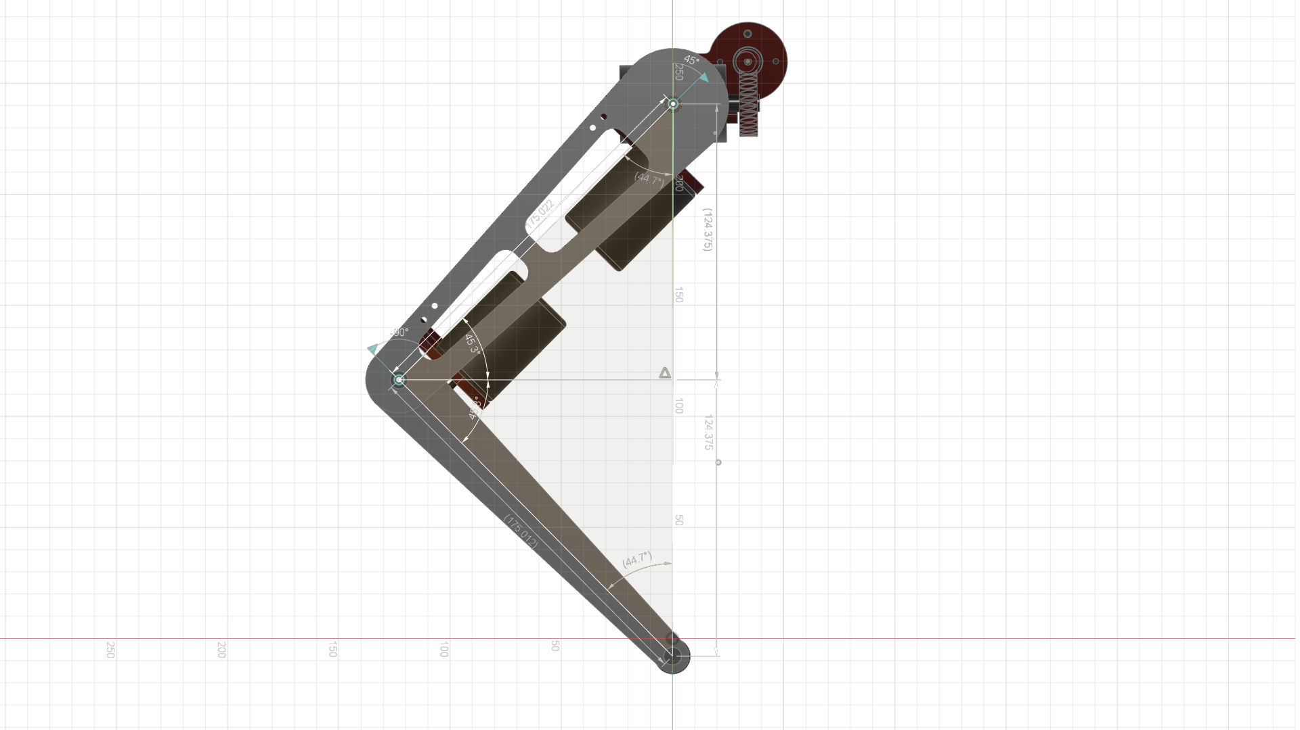

Slide 18
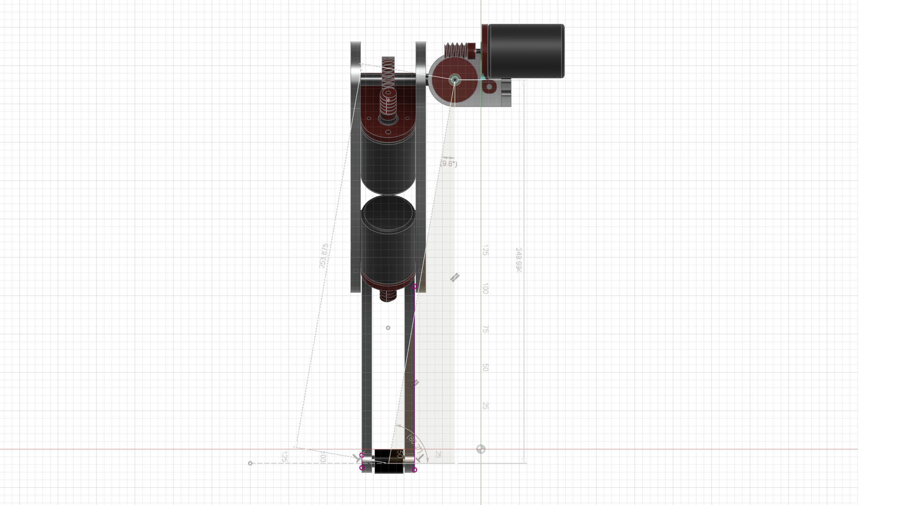

Slide 19
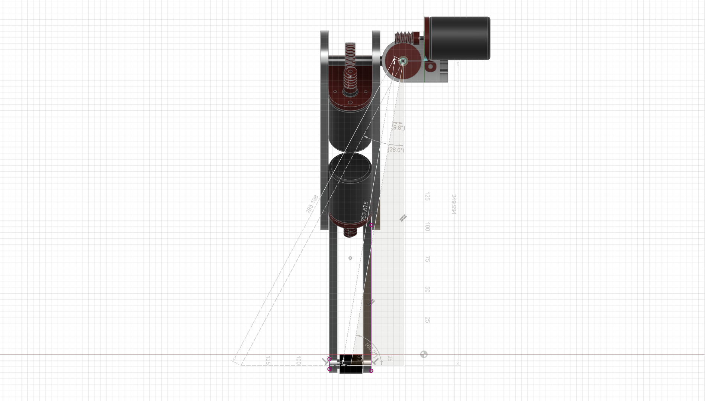

Slide 20
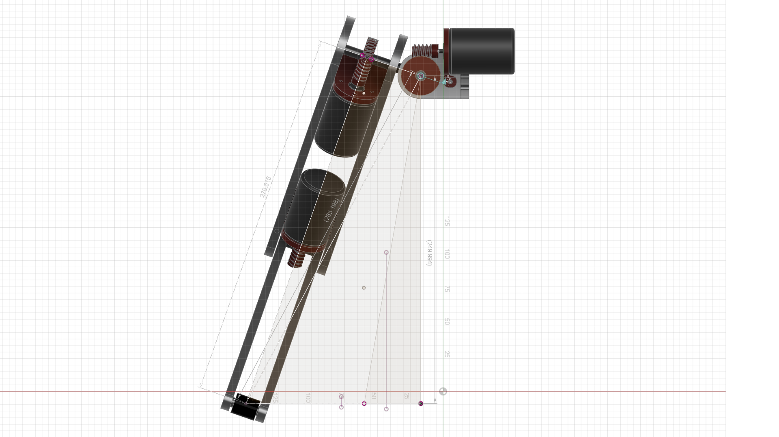

Slide 21
GRACIAS

